Slide 1







«Внесение изменений в порядок заполнения и предоставления отчетности по форме 1МФУ. Особенности заполнения отчетности ФОМС «Сведения о кредиторской задолженности медицинских организаций государственной и муниципальной систем здравоохранения, участвующих в реализации территориальной программы ОМС»
www.yartfoms.ru
Горюнова Екатерина Александровна,
Начальник планово-экономического отдела
февраль, 2026 год

Slide 2
Мониторинг финансовой устойчивости 1МФУ
www.yartfoms.ru
Совместным приказом от 30.01.2026 № 107/030 внесены изменения в совместный приказ министерства здравоохранения Ярославской области и ТФОМС Ярославской области от 30.06.2020 № 612/276, утверждающий форму 1МФУ и порядок ее предоставления.
Изменения вступают в силу с 01.02.2026.
Цель: повышение качества и оперативности сбора информации.
Основные изменения:
Предоставление отчетности в министерство здравоохранения Ярославской области;
Предоставление расширенной пояснительной записки при наличии просроченной кредиторской задолженности по средствам ОМС.
2

Slide 3
Порядок предоставления
Мониторинга финансовой устойчивости 1МФУ
www.yartfoms.ru
МО1
1МФУ, пояснительная записка
Минздрав
ЯО
Рейтинг МО:
Размер остатков средств ОМС
Наличие и размер ПКЗ
Динамика роста/ снижения ПКЗ
ФОМС
Инцидент № 8
МО2
МО3
…….
1МФУ, пояснительная записка
ТФОМС
ЯО
ФАС
КРИ
Прокуратура
МО19
МО20
3

Slide 4
Пояснительная записка к отчетности 1МФУ.
Форма предоставления
www.yartfoms.ru
Пояснительная записка предоставляется:
при наличии просроченной кредиторской задолженности по средствам ОМС на начало любого месяца в отчетности;
одновременно с отчетом по форме 1МФУ;
оформляется на официальном бланке медицинской организации;
за подписью руководителя медицинской организации и главного бухгалтера;
в электронном виде в форме сканированного документа и в формате doc без последующего предоставления на бумажном носителе.
4

Slide 5
Пояснительная записка к отчетности 1МФУ.
Структура.
www.yartfoms.ru
Пояснительная записка должна содержать по каждому месяцу с наличием просроченной кредиторской задолженности следующую информацию:
причины возникновения/роста просроченной кредиторской задолженности на начало месяца;
меры, принимаемые/принятые медицинской организацией для снижения/погашения просроченной кредиторской задолженности с указанием сроков планируемого погашения задолженности, если сроки выходят за рамки прогнозных периодов;
в случае если размер просроченной кредиторской задолженности на конец отчетного месяца (факт) текущего отчета превышает размер просроченной кредиторской задолженности на конец первого планового месяца отчета, предоставленного медицинской организацией в предыдущем месяце, то необходимо подробно указать причины данного отклонения;
если показатели строк 1.1, 2.1, 3.1, 4.1 раздела 2 отличны от нуля или доля показателей по строкам 1.5, 2.5, 3.5, 4.5 раздела 2 от итоговых превышает 10%, то необходимо детализировать показатель (дать расшифровку с указанием сумм).
5

Slide 6
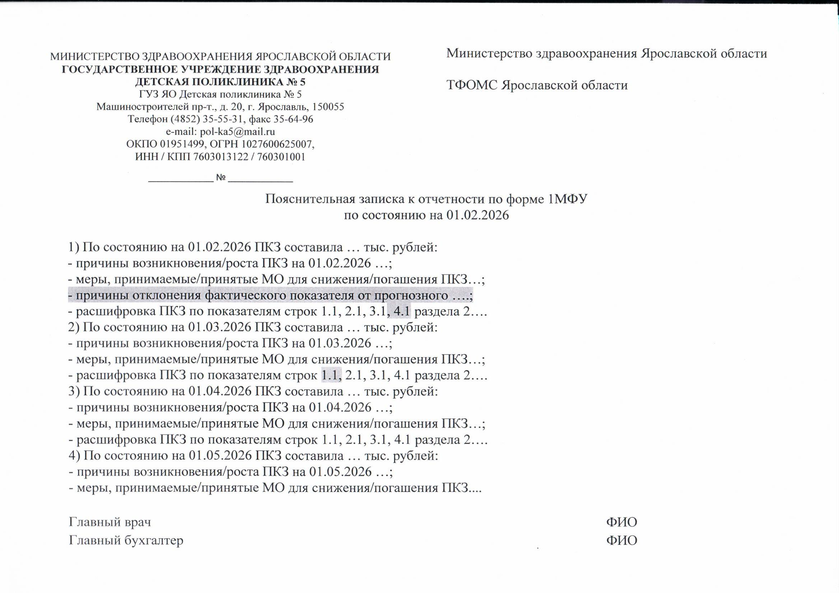
Структура
6

Slide 7
Планирование просроченной КЗ в 1МФУ
www.yartfoms.ru
млн руб.
724,1
495,2
616,8
461,3
309,3
280,1
В случае если размер просроченной кредиторской задолженности на конец отчетного месяца (факт) текущего отчета превышает размер просроченной кредиторской задолженности на конец первого планового месяца отчета, предоставленного медицинской организацией в предыдущем месяце, то необходимо подробно указать причины данного отклонения.
7

Slide 8
Качество планирования Мониторинга 1МФУ
www.yartfoms.ru
1) Полнота доходов:
Ежемесячный прогноз доходов (аванс + окончательный расчет за отчетный месяц) не превышает размера предъявленных счетов с учетом удержаний по результатам экспертиз и переавансирования МО (превышение относительно 1/12 финансового плана уточняется ежемесячно) ;
Планирование поступлений по МТР, по софинансированию, онко выплатам и финансовому обеспечению мероприятий по приобретению и ремонту оборудования;
2) Качественное планирование расходов:
Отсутствие завышения/занижения расходов по ЗП и закупкам;
Правильное отнесение по периодам фактического осуществления расходов по уплате НДФЛ и страховых взносов;
Отнесение расходов по строкам формы в соответствии с рекомендациями Фонда.
по строке 3.1.1.3 «прочие» указываются выплаты, которые не носят систематический характер (не каждый месяц), например, выплата «отпускных», «больничных», разовые, квартальные (годовые) премии, выплаты, связанные с увольнением, и т.д.;
по строке 3.1.3 «иные выплаты» указываются «суточные», «командировочные» «живыми» деньгами , выплаты «детям до 3-ех лет» и т.д.
8

Slide 9
Качество планирования Мониторинга 1МФУ
www.yartfoms.ru
3) Соответствие I и II разделов Мониторинга
Размер средств, направленных на погашение просроченной КЗ, по строке 3.2.2 раздела I (закупка товаров, работ, услуг) не может быть больше строки 3 раздела II (погашение всей ПКЗ);
При возникновении просроченной КЗ по взносам на выплаты по оплате труда и налогам МО часто «забывают» отразить ПКЗ в разделе II.
4) Сопоставимость показателей Мониторинга и данных других форм отчетности
Остаток средств ОМС, поступления и кассовый расход в отчете по форме 14-Ф(ОМС);
Размер просроченной КЗ, а также ее структура в ежемесячном отчете, направляемом в ФОМС в соответствие с поручением Заместителя Председателя Правительства Российской Федерации Т.А. Голиковой от 04.07.2023
9

Slide 10
Схема взаимодействия при предоставлении информации о КЗ,ПКЗ и остатке по средствам ОМС
www.yartfoms.ru
МО
ежемесячно до 10 числа
ежемесячно
до 20 числа
КЗ, ПКЗ, остаток
Минздрав
ЯО
ТФОМС
ЯО
ежемесячно до 15 числа после проведения сверки с Минздравом ЯО
ежеквартально
Минздрав РФ
СВЕРКА
ФОМС
ежемесячно
10

Slide 11
СПАСИБО ЗА ВНИМАНИЕ
www.yartfoms.ru

